Slide 1

স্বাগতম

Slide 2
শিক্ষক পরিচিতি
মোঃ শরিফুল ইসলাম
সহকারি শিক্ষক (কৃষি)
চন্দ্র মল্লিকা উচ্চ বিদ্যালয়
গনকিরপার,চুনারুঘাট,হবিগঞ্জ
মোবাইলঃ০১৯৯৩০০০০০০

Slide 3
এ পাঠ শেষে শিক্ষার্থীরা ‘’’’’’’’
শিখন ফল
**বনের সজ্ঞা সম্পর্কে জানতে পারবে
** বনের অবস্থান সম্পর্কে জানতে পারবে
**বনের উদ্ভিদ ও প্রাণী সম্পর্কে জানতে পারবে

Slide 4
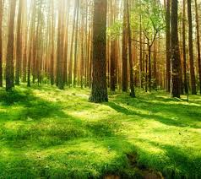
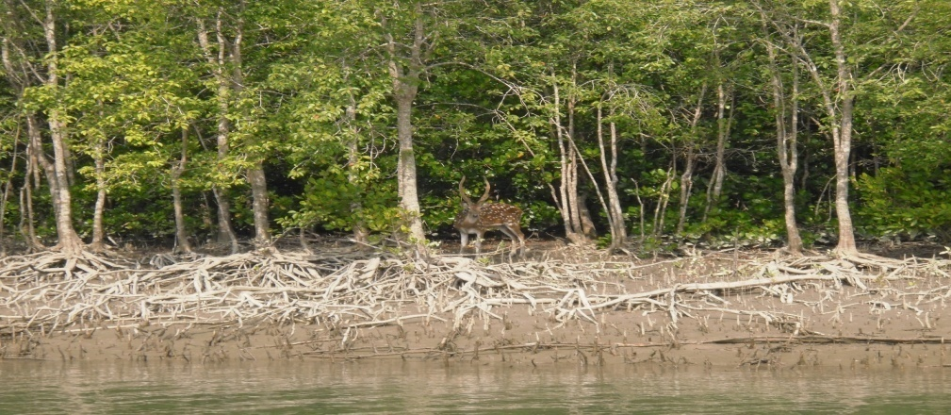
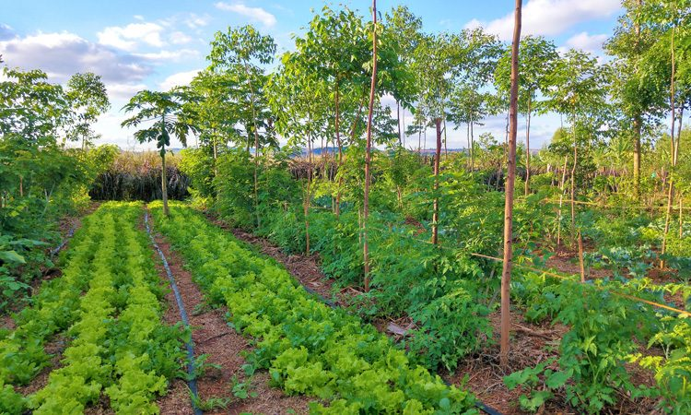
নিচের ছবি গুলো দেখ

Slide 5
ছবি গুলো থেকে কি শিখতে পেলে?
একটি দেশের মোট আয়তনের কত ভাগ বনভূমি থাকা প্রয়োজন?
বাংলাদেশে মোট কত ভাগ বনভূমি রয়েছে?

Slide 6
প্রাকৃতিক বন
সামাজিক বন
উৎপত্তি অনুসারে বন
কৃষি বন

Slide 7
সংজ্ঞা
প্রাকৃতিক বন
প্রাকৃতিতে আপনা আপনি যে বিস্তৃ বনাঞ্চল সৃযটি হয়,তাকে প্রাকৃতিক বন বলে।
পাহাড়ি বন
সমভূমির বন
প্রাকৃতিক বনের প্রকার
উপকূলীয় বন

Slide 8
গাছপালা
সুন্দরি,শাল,গেওয়া,কেওয়া প্রভূতি।
পশু পাখি
হাতি,বাঘ,হরিণ,ভালুক প্রভূতি।

Slide 9
সামাজিক বন
মানু্ষ নিজের প্রয়োজন মেটানোর জন্য পরিকল্পনা করে যে বন সৃষ্টি করে তাকে সামাজিক বন বলে।
গাছপালা
মেহগনি,কড়ই,রেনট্রি প্রভূতি।

Slide 10
কৃষি বন
একই জমিতে বহুমুখী ফসল,বৃক্ষ,মাছ ও পশু পাখির খাদ্য উৎপাদন ব্যবস্থাকে কৃষি বন বলে।
গাছ পালা
তাল,সুপারি,কলা,আম,কাঁঠাল প্রভূতি।

Slide 11
একক কাজ
১।প্রাকৃতিক বন কাকে বলে?
.২।প্রাকৃতিক বনের কয়েকটি পশু পাখির নাম লেখ?

Slide 12
দলীয় কাজ
প্রাকৃতিক ও সামাজিক বনের বৃক্ষ গুলোর তালিকা দাও?

Slide 13
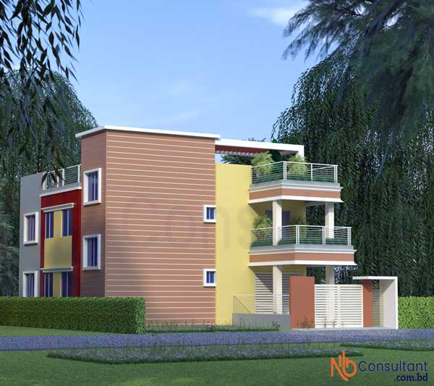
বাড়ির কাজ
প্রাকৃতিক ,সামাজিক ও কৃষি বনের পাথক্য গুলো লিখ?

Slide 14
ধন্যবাদ

